Slide 1
从地震学入门到DeepSeek精通
——借助人工智能的体系构建、知识学习、问题解答
肖博垚
2024年2月

Slide 2



本次测试涉及到的ai
杭州深度求索人工智能基础技术研究有限公司
OpenAI
字节跳动抖音子公司
主要测试对象

Slide 3
我希望成为一名地震学领域的专业人员，因此需要构建地震学的知识体系，我已经具备足够的数理基础，但是对于地震学方面的知识与体系，还尚且知之甚少，因此我需要你成为我的地震学老师与教练，帮助我逐步学习地震学，我会全力以赴，也请你尽可能详尽地教授相关知识，让我们开始吧！
DeepSeek
很高兴你对地震学感兴趣！地震学是研究地震及其相关现象的科学，涉及地球内部结构、地震波的传播、地震的成因和影响等多个方面。既然你已经具备足够的数理基础，我们可以从地震学的基本概念开始，逐步深入。
对于非推理模型，建议给出情景，有助于AI理解
1. 地震学的基本概念
地震是地球内部能量突然释放的结果，通常表现为地面的震动。地震的主要原因是板块运动、火山活动、地下核爆炸等。
震源（Hypocenter）：地震发生的起始点，通常位于地下。
震中（Epicenter）：震源正上方的地面位置。
2. 地震波
地震波是地震能量传播的方式，主要分为体波和面波。
体波：
P波（Primary Waves）：纵波，传播速度最快，最先到达地表。
S波（Secondary Waves）：横波，传播速度较慢，紧随P波之后到达。
面波：
Love波：水平振动，传播速度较慢。
Rayleigh波：类似于水波，既有垂直也有水平振动。

Slide 4
DeepSeek
3. 地震的测量
震级（Magnitude）：衡量地震释放的能量大小，常用里氏震级（Richter Scale）和矩震级（Moment Magnitude Scale）
烈度（Intensity）：衡量地震对地表和建筑物的影响程度，常用麦加利烈度表（Modified Mercalli Intensity Scale）
4. 地震的成因
板块构造理论：地球的外壳由多个板块组成，这些板块在地幔上移动，相互碰撞、分离或滑动，导致地震。
断层：板块之间的断裂带，地震常发生在断层上。
5. 地震的预测与预警
地震预测：目前尚无法准确预测地震的发生时间和地点，但可以通过监测地壳运动和地震活动来评估地震风险。
地震预警：利用地震波传播速度的差异，在地震波到达前发出预警信号。
6. 地震的影响
直接影响：建筑物倒塌、地面裂缝、山体滑坡等。
次生灾害：火灾、海啸、瘟疫等。
7. 地震学的应用
地震勘探：利用地震波探测地下结构，用于石油、天然气和矿产资源的勘探。
地震工程：研究建筑物和基础设施的抗震设计，减少地震带来的损失。

Slide 5
DeepSeek
8. 学习资源
教材：
《地震学原理》 by Bruce A. Bolt
《地震学导论》 by Seth Stein and Michael Wysession
在线课程：
Coursera上的“地震学导论”
edX上的“地震工程与地震学”
研究机构：
美国地质调查局（USGS）
中国地震局（CEA）
9. 实践与实验
地震仪的使用：学习如何使用地震仪记录和分析地震波。
模拟实验：通过计算机模拟地震波的传播和地震的影响。
10. 研究方向
地震机制：研究地震的成因和发生机制。
地震预测：探索更准确的地震预测方法。
地震工程：提高建筑物的抗震能力。
下一步
你可以从阅读《地震学原理》开始，逐步深入了解地震学的基本理论和应用。同时，建议你关注一些地震学的最新研究动态，了解该领域的前沿进展。
如果你有任何问题或需要进一步的指导，请随时告诉我！让我们一起探索地震学的奥秘。

Slide 6
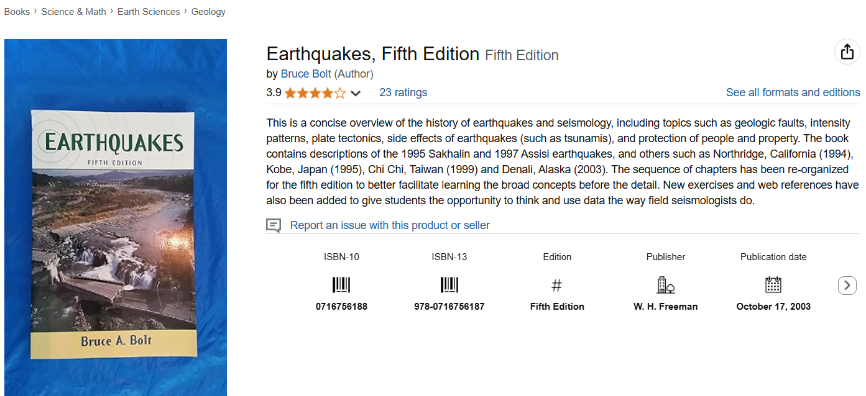
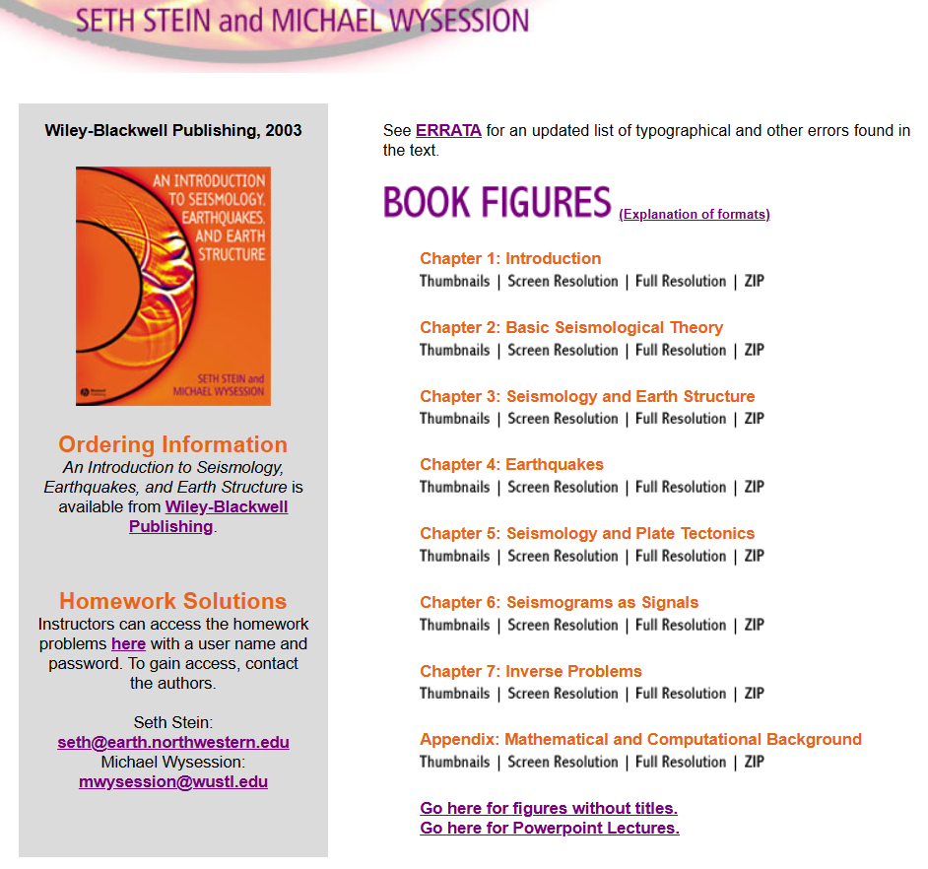
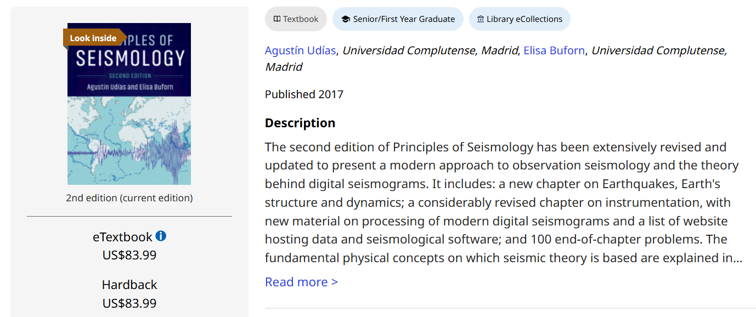
DeepSeek
亮点是介绍了学习资源，但书名貌似不对？
AI在学术资源上常常张冠李戴，请仔细鉴别

Slide 7
Chat-GPT
太棒了！你已经具备了坚实的数理基础，这是学习地震学的一个重要优点。地震学是一门跨学科的科学，涉及到地球物理、地质学、数学、物理等多个方面。既然你打算系统地学习，我建议我们从基本概念入手，逐步深入，直到掌握更高阶的理论和应用。
地震学学习路径概述
地震学基础概念
  地震波的种类与传播
  地震震源与震源机制
  地震测量与记录：地震仪与波速分析
地球内部结构与地震波的传播
  地球的分层结构
  地震波如何通过不同介质传播
  波速与波的反射折射现象
地震震源与地震学模型
  地震震源模型（如点源、线源）
  断层与应力分析
  地震震级和烈度的定义与区别
地震活动与地震预测
  地震活动的规律（如分布规律、时间模式）
  地震预测的理论与实践
体系更加完备合理，在体系中无说明，形式简洁！
5.地震仪器与数据分析
  地震仪器原理（如地震计、加速度计等）
  数据处理与地震事件定位
6.高级内容与地震灾害减轻
  地震的构造背景与板块构造理论
  地震灾害减轻措施与建筑抗震设计
7.实际应用
  地震监测与早期预警
  地震预测与防灾

Slide 8
Chat-GPT
第一步：地震波的基础知识
1.1 地震波的种类
地震波主要有两种：体波（P波和S波）和表面波（Love波和Rayleigh波）。
P波（纵波，压缩波）
  传播速度最快，通常是地震波的首波。
  沿传播方向振动，像声音波一样通过固体、液体和气体传播。
S波（横波，剪切波）
  传播速度比P波慢，只能通过固体传播。
  振动方向垂直于传播方向（剪切运动），例如在地面上产生的波动。
表面波
  传播速度比P波和S波慢，但在地震波到达地表后，它们的振动能量往往最强。
  Love波：水平剪切波，使地面产生水平的左右摆动。
  Rayleigh波：混合波动，使地面产生类似水面波的上下和前后摆动。
1.2 地震波传播的速度
地震波的传播速度取决于介质的性质：
对于P波，速度通常会更快，尤其是通过固体介质时。
S波速度比P波慢。
表面波的传播速度通常比体波慢，但它们在地面上的能量传播更强，造成的地面震动也更明显。
我们可以通过地震波的传播时间来推算地震的震中位置和地震深度。
1.3 地震波在不同介质中的传播
在地壳（固体）中，P波和S波都能传播，但S波无法通过地幔的液态部分。
在地核（液体部分），只有P波能够传播，S波被完全阻断，这一现象为地震学家提供了推断地球内部结构的线索。
1.4 地震的震源
地震是由地球内部应力积累并突然释放所引发的。常见的震源形式包括：
断层滑动：两块地壳板块相对运动造成的应力释放。
火山活动：熔岩上升过程中释放的能量。
人工地震：例如地下核爆炸或大规模采矿作业。
在介绍完体系后，GPT马上开始介绍基础知识，知识讲解又很详细，前后详略得当

Slide 9
Chat-GPT
下一步
我们可以深入探讨这些波的传播模型、速度计算和震源机制。如果你有兴趣，我们还可以通过实际的地震数据来分析震源位置、震级和震中深度。
你希望我继续讲解某一部分，还是想要开始做一些计算与应用的练习？
对于下一步的学习任务更加明确！
你提到了利用实际地震数据分析震源位置、震级和震中深度，我非常感兴趣，请你展开讲讲
太好了，实际数据的分析是地震学中非常有趣和实用的一部分！通过实际的地震数据来定位震源、确定震级和估算震中深度，是地震学研究中的基础任务之一。让我们一步步来讲解如何通过数据分析这些信息。
追问是人工智能辅助学习中极其重要的手段！（后文展开）

Slide 10
豆包
欢迎踏上地震学的学习之旅！作为你的老师，我将从基础概念开始，逐步引导你构建地震学的知识体系。
一、地震学基础概念
什么是地震
地震是地壳快速释放能量过程中造成的振动，期间会产生地震波的一种自然现象。地球上板块与板块之间相互挤压碰撞，造成板块边沿及板块内部产生错动和破裂，是引起地震的主要原因。
震源、震中与震源深度
  震源：地球内部发生地震的地方，也就是地震能量积聚和释放的地方。
  震中：震源在地面上的垂直投影点，是地面上距离震源最近的点，也是地震时地面震动最强烈的地方之一。
  震源深度：从震源到震中的垂直距离。根据震源深度，地震可分为浅源地震（震源深度小于 70 千米）、中源地震（震源深度 70 - 300 千米）和深源地震（震源深度大于 300 千米）。浅源地震对地面的破坏通常最为严重。
二、地震波
体波
  纵波（P 波）：是推进波，地壳中传播速度为 5 - 7 千米 / 秒。它使地面发生上下振动，破坏性相对较弱。其传播方式类似于弹簧的伸缩，质点振动方向与波的传播方向一致。
  横波（S 波）：是剪切波，在地壳中的传播速度为 3 - 4 千米 / 秒。它使地面发生前后、左右抖动，破坏性较强。质点振动方向与波的传播方向垂直，就像抖动一条绳子产生的波。
面波
面波是体波在地面附近传播时激发产生的次生波，沿着地球表面传播。常见的面波有瑞利波（Rayleigh wave）和勒夫波（Love wave）。面波速度比体波慢，但振幅大，对地面建筑物的破坏作用最大。

Slide 11
豆包
三、地震的测量与描述
震级
震级是衡量地震本身大小的尺度，由地震所释放出来的能量大小来决定。释放的能量愈大，则震级愈大。目前国际上通用的震级标准是里氏震级（Richter magnitude scale），它是由美国地震学家里克特（C.F. Richter）在 1935 年提出的。震级每相差 1.0 级，能量相差大约 32 倍；每相差 2.0 级，能量相差约 1000 倍。
烈度
地震烈度是指地震对地表及工程建筑物影响的强弱程度，它不仅与震级有关，还和震源深度、距震中距离以及地震波通过的介质条件等多种因素有关。一次地震只有一个震级，但它在不同地区所造成的破坏程度不同，因此有多个烈度。例如，在震中附近，烈度通常较高；离震中越远，烈度越低。
四、地震的成因
构造地震
这是最常见的地震类型，由于地壳板块运动，板块之间相互挤压、碰撞或错动，导致岩石变形，当应力积累超过岩石的强度极限时，岩石就会发生破裂，从而引发地震。世界上大多数地震，尤其是强烈地震都属于构造地震。像 2008 年的汶川地震，就是由于印度洋板块向北挤压欧亚板块，导致龙门山断裂带发生错动而引发的构造地震。
火山地震
火山活动时，岩浆的喷发、流动等过程会引起地壳的震动，从而产生地震。这类地震通常与火山喷发密切相关，震级一般相对较小，且主要发生在火山活动区。例如，日本的一些火山地区就经常会发生火山地震。
塌陷地震
由于地下岩洞或矿井顶部塌陷而引起的地震。这类地震规模较小，次数也较少，主要发生在石灰岩等易溶岩石分布地区，因地下溶洞不断扩大，洞顶岩石因重力作用而塌落，引发地震。

Slide 12
豆包
五、地震的分布
环太平洋地震带
这是全球地震活动最强烈的地带，全世界约 80% 的浅源地震、90% 的中源地震和几乎所有的深源地震都集中在这一带。它围绕着太平洋分布，从南美洲的南端开始，沿西海岸向北延伸，经过北美洲的阿拉斯加，然后向西经阿留申群岛、堪察加半岛、千岛群岛到日本，再向西南经马里亚纳群岛、菲律宾群岛到印度尼西亚，与地中海 - 喜马拉雅地震带相连。像美国的加利福尼亚州、日本、智利等国家和地区都处于环太平洋地震带上，地震频发。
地中海 - 喜马拉雅地震带
又称欧亚地震带，从地中海向东，经中亚至喜马拉雅山，然后向南经中国横断山脉，过缅甸，呈弧形转向东，至印度尼西亚。这条地震带主要分布着许多中、浅源地震，约占全球地震的 15%。例如，伊朗、土耳其等国家经常受到该地震带地震活动的影响。
六、地震学研究方法
地震台网观测
通过在全球或区域范围内建立地震台站，组成地震台网，记录地震发生时的地震波信号。这些台站配备有地震仪等设备，能够精确测量地震波的到达时间、振幅等参数。根据多个台站的观测数据，可以确定地震的震源位置、震级等信息。例如，中国国家地震台网由数百个地震台站组成，实时监测国内及周边地区的地震活动。
理论模拟
利用数学物理方法，建立地球内部结构和地震波传播的理论模型，通过计算机模拟来研究地震的发生机制、地震波传播规律等。例如，通过数值模拟可以研究不同地质构造条件下地震波的传播路径和波形变化，为地震监测和预测提供理论支持。
野外地质调查
对地震发生区域进行野外地质考察，研究地震造成的地质构造变化，如断层的错动、岩石的变形等。通过分析这些地质现象，可以推断地震的发生过程和历史地震活动情况。例如，通过对断层崖的高度、长度以及断层带内岩石的特征等进行测量和分析，了解过去地震的强度和发生时间。

Slide 13
豆包
七、地震灾害与防御
地震灾害
  直接灾害：由地震的原生现象，如地震断层错动，以及地震波引起的强烈地面振动所造成的灾害。包括建筑物和构筑物的破坏或倒塌，地面出现裂缝、塌陷、喷水冒砂等，还可能引发山体滑坡、泥石流等地质灾害。
  次生灾害：指地震引发的一系列其他灾害，如火灾（因地震破坏电气设备、燃气管道等引发）、水灾（因水库大坝破裂、河流改道等造成）、有毒有害物质泄漏等。这些次生灾害往往会给社会带来更大的损失和危害。
地震防御
  工程性防御措施：通过加强建筑物和工程设施的抗震能力来减轻地震灾害。例如，在建筑设计和施工中，根据当地的地震烈度等因素，采取合理的抗震设计规范，使用抗震性能好的建筑材料，确保建筑物在地震时能够保持结构稳定。对于一些重要的工程设施，如核电站、大坝等，还要进行专门的地震安全性评价和抗震加固。
  非工程性防御措施：包括开展地震监测预报、进行地震灾害风险评估、制定地震应急预案、加强公众的地震科普宣传教育等。通过地震监测预报，及时获取地震信息，为采取应急措施提供时间；地震灾害风险评估可以帮助我们了解不同地区的地震风险程度，合理规划城市建设；制定完善的应急预案，能够在地震发生时迅速、有序地开展救援和恢复工作；而公众的地震科普宣传教育，则可以提高人们的地震灾害意识和自救互救能力。
以上就是地震学知识体系的一个初步框架，后续我们可以针对每个部分进行更深入的学习和探讨。你可以先思考一下对哪个部分最感兴趣，或者有哪些疑问，我们可以进一步交流。

Slide 14
注意：
DeepSeek：
地震学的基本概念
地震波
地震的测量
地震的成因
地震的预测与预警
地震的影响
地震学的应用
学习资源
实践与实验
研究方向
GPT：
地震学基础概念
地球内部结构与地震波的传播
地震震源与地震学模型
地震活动与地震预测
地震仪器与数据分析
高级内容与地震灾害减轻
实际应用
豆包：
一、地震学基础概念
二、地震波
三、地震的测量与描述
四、地震的成因
五、地震的分布
六、地震学研究方法
七、地震灾害与防御
猜测，国内的两款AI可能参考了某些相同的中文资源，故体系有所重合，GPT提供的体系与我校地震学课程的体系更为贴合（课程教材：Introduction to Seismology by Peter Shearer）

Slide 15
Chat-GPT
让我们回到追问上来
下一步
我们可以深入探讨这些波的传播模型、速度计算和震源机制。如果你有兴趣，我们还可以通过实际的地震数据来分析震源位置、震级和震中深度。
你希望我继续讲解某一部分，还是想要开始做一些计算与应用的练习？
你提到了利用实际地震数据分析震源位置、震级和震中深度，我非常感兴趣，请你展开讲讲
太好了，实际数据的分析是地震学中非常有趣和实用的一部分！通过实际的地震数据来定位震源、确定震级和估算震中深度，是地震学研究中的基础任务之一。让我们一步步来讲解如何通过数据分析这些信息。

Slide 16
Chat-GPT
1. 地震数据获取与基本原理
地震数据通常由地震台网收集，数据来自于分布在全球的地震仪。地震仪记录的最重要的量是地震波到达时间，即不同地震波（P波、S波、表面波）到达地震仪的时间。
1.1 地震仪记录
每个地震台站会记录地震波的到达时间，并将数据传输到地震数据中心。常见的地震仪类型包括：
短周期地震计：用于检测高频地震波，适用于检测较小的局部地震。
长周期地震计：用于检测低频地震波，适用于分析大震或远距离地震。
根据记录的数据，可以得到各个台站的到时差，即从震中到不同台站的P波和S波传播所需的时间。
2. 震源位置的确定
2.1 通过到时差定位震中
最常见的方法是通过三角定位法（Triangulation），也叫做地震定位法，来确定震中位置。基本原理是利用不同台站记录到的P波和S波的到时差来推算震源的位置。
每个地震台站都会记录P波和S波的到达时间。P波和S波的传播速度不同，因此它们到达同一个台站的时间差可以用来计算出该台站与震中的距离差。
假设有多个台站记录到地震波到达的时间，你可以根据台站之间的时间差计算每个台站与震中的距离，然后用这些距离信息在地震图上画圆，圆的半径表示台站到震中的距离，圆心就是台站所在位置。
最终，震源位置是多个圆的交点。

Slide 17
Chat-GPT
2.2 速度模型与到时差
为了更精确地定位震源，我们需要使用地震波的传播速度模型。地球内部的不同层次（地壳、地幔、地核）对波速有不同的影响，这些信息帮助我们更准确地估算震中位置和深度。常用的模型是地球层状模型，其中地震波的速度会随着深度和介质的变化而变化。
例如，假设你已经知道：
台站1记录到P波和S波到达的时间差。
台站2和台站3也有类似的数据。
通过计算每个台站的传播时间差，并结合速度模型，你就可以确定震中位置。
3. 震中深度的确定
确定震中深度相对复杂，因为它不仅仅取决于距离，还涉及到P波和S波的传播时间差。地震的深度（震源深度）决定了震波传播的路径和到达不同台站的时间差。
3.1 震源深度的反演
震源深度可以通过多种方法估算，常见的方法是通过P波和S波的到时差来反演。因为P波和S波在地球内部传播的速度不同，而且它们的传播路径和深度有密切关系。
如果震源深度很浅，P波和S波的到时差较小。
如果震源深度较深，P波的到达时间差会比S波明显短，因此到时差模式可以帮助确定震源深度。
3.2 震源机制解
震源深度的精确推测常常结合震源机制的解来完成。震源机制解是指通过断层面和断层滑动方向的分析，来推算震源的性质和位置。通过对地震波传播的综合分析，地震学家可以反演出震源的深度和类型。

Slide 18


Chat-GPT
4. 震级的估算
震级是衡量地震规模的重要指标，最常见的震级是里氏震级（Richter magnitude）和矩震级（Moment Magnitude，Mw）。震级的大小通常与震源的能量释放成正比，震级的计算依赖于地震波的幅度、传播距离、震源大小等因素。
4.1 里氏震级
里氏震级是通过测量地震波的最大振幅（地震仪的记录）和震源到测量点的传播距离来估算的。震中附近的地震波振幅较大，远离震中的振幅较小，因此需要根据振幅来推算震级。
公式为：
其中：
𝐴 是最大振幅（单位：毫米或厘米）。
Δ 是震中到观测站的距离（单位：度，表示角度）。
4.2 矩震级（Mw）
矩震级是通过计算震源释放的总能量来确定的，通常用于大震。矩震级的计算公式更为复杂，需要考虑断层的面积、位移量以及岩石的强度等因素。
其中 M0​ 是地震的地震矩，它等于断层的面积乘以断层的平均位移。
矩震级的优势在于它与地震的能量更直接相关，适用于较大震级的地震。

Slide 19
Chat-GPT
5. 实际数据分析示例
我们可以假设有一个实际的地震事件，假如有3个台站记录到了P波和S波的到达时间。假设：
台站1、2、3的记录显示出不同的到时差。
已知这些台站的位置以及它们与震中的大致距离。
使用上述方法，我们可以通过三角定位和速度模型来估算震中位置，结合到时差反演震源的深度，然后计算出震级。
如果你有一些具体的地震数据，甚至可以尝试做一个简单的计算，分析震源位置、深度以及震级。
GPT无法直接给出数据，只能假设情景帮助我们理解
这些方法是地震学中非常基础且常用的技术，熟练掌握后，你将能够进行各种地震数据分析和地震预测。如果你对某个部分特别感兴趣或想要尝试实际的数据分析，告诉我，我们可以进一步探讨！
一次追问后，GPT没有再提供进一步的具体方向

Slide 20
那么对于DeepSeek呢？
很好！利用实际地震数据分析震源位置、震级和震中深度是地震学中的核心技能之一。这个过程涉及地震波的记录、数据处理和反演计算。以下是详细的步骤和相关知识：
1. 地震数据的获取
地震数据通常由地震台站（Seismic Stations）记录，台站分布在全球各地，形成一个地震监测网络。常用的地震数据来源包括：
全球地震台网（GSN, Global Seismic Network）
美国地质调查局（USGS）
中国地震台网（CENC）
国际地震中心（ISC, International Seismic Centre）
地震台站记录的数据主要包括：
地震波形数据：P波、S波和面波的到达时间和振幅。
台站位置信息：台站的经纬度和海拔高度。
2. 地震波到时分析
地震波到达台站的时间（到时）是确定震源位置的关键数据。具体步骤如下：
（1）识别P波和S波
P波是最先到达的波，振幅较小，频率较高。
S波随后到达，振幅较大，频率较低。
通过波形图可以识别P波和S波的到达时间。
（2）计算走时差（S-P时间差）
S波和P波的到达时间差ts-tp与震源到台站的距离有关。
利用走时差可以估算震源到台站的距离。
（3）走时曲线
地震波的传播时间与震源距离的关系可以用走时曲线（Travel Time Curve）表示。
常用的走时表包括：
Jeffreys-Bullen走时表：基于地球分层模型。
AK135走时表：现代常用的全球平均模型。

Slide 21
那么对于DeepSeek呢？
3. 震源定位
震源定位是通过多个台站的数据确定震源位置（经度、纬度和深度）的过程。常用的方法包括：
（1）几何法
利用至少三个台站的P波和S波到时差，计算震源到每个台站的距离。
以每个台站为中心，以计算的距离为半径画球面，球面的交点即为震源位置。
（2）最小二乘法
通过迭代优化，最小化观测到时与理论到时的残差，确定震源位置。
常用的软件包括：
HYPOINVERSE：经典的定位程序。
NonLinLoc：基于概率的定位方法。
（3）深度确定
深度主要通过P波和S波的到时差以及面波的特性来估算。
如果地震波在深部界面（如莫霍面）发生反射或折射，可以利用这些信息进一步约束深度。
甚至介绍了经典程序！
4. 震级计算
震级是衡量地震能量大小的指标。常用的震级计算方法包括：
（1）里氏震级（ML）
基于地震波的最大振幅和震源距离计算。
公式：（略）

Slide 22
那么对于DeepSeek呢？
（2）矩震级（Mw）
基于地震矩（Seismic Moment）计算，更适用于大地震。
公式：（略）
（3）体波震级（mb）和面波震级（Ms）
体波震级：基于P波的振幅。
面波震级：基于面波的振幅。
6. 实际操作与工具
（1）数据处理软件
SEISAN：用于地震数据分析和管理。
SAC（Seismic Analysis Code）：用于地震波形处理。
ObsPy：Python库，用于地震数据处理和分析。
（2）示例流程
1.从地震台网下载地震波形数据。
2.使用SAC或ObsPy读取数据，识别P波和S波的到时。
3.利用走时表计算震源距离。
4.使用HYPOINVERSE或NonLinLoc进行震源定位。
5.计算震级并分析震源机制。
5. 震源机制解
震源机制解（Focal Mechanism）描述了地震断层的几何特征和滑动方向。常用的分析方法包括：
初动分析：根据P波的初动方向（压缩或膨胀）推断断层的滑动方向。
波形反演：利用全波形数据反演断层的几何参数。
虽然很简短，但流程非常明确和完备！

Slide 23
那么对于DeepSeek呢？
可能想说的是定量地震学？
7. 案例研究
以一次实际地震为例：
数据获取：从USGS下载地震波形数据。
到时拾取：使用SAC软件识别P波和S波的到时。
震源定位：利用三个以上台站的数据，计算震源位置。
震级计算：根据波形振幅计算里氏震级或矩震级。
深度确定：结合走时差和波形特征估算震源深度。
8. 进一步学习
教材：
《地震学中的反演方法》 by Aki and Richards
《现代地震学》 by Peter Shearer
在线资源：
IRIS（Incorporated Research Institutions for Seismology）提供大量地震数据和分析工具。
USGS地震数据库。
DeepSeek同样不提供数据

Slide 24
总结前文
总体来看，DeepSeek在知识讲解方面与GPT大同小异（尤其是具体知识追问）
仅就独立地构建知识体系而言，GPT的布局更加合理
DeepSeek涉及到程序与算法层面的简要介绍，非常有利于初步的科研工作
DeepSeek喜欢推荐在线资源，但常常张冠李戴，请注意鉴别
AI比我们想象的要博学，但挖掘更具体、更有价值的知识需要善于运用追问
AI无法直接给出包含数据的例子，但我们可以将具体的数据喂给他们，或是给出一系列变量代号data1，value1……，便于代码的编写
有同学可能会问：
如果给予AI更加完备的知识框架，再令其填充，是否效果会更好？
（别着急，这涉及到后文“推理模型”与“通用模型”的区别，敬请期待）

Slide 25
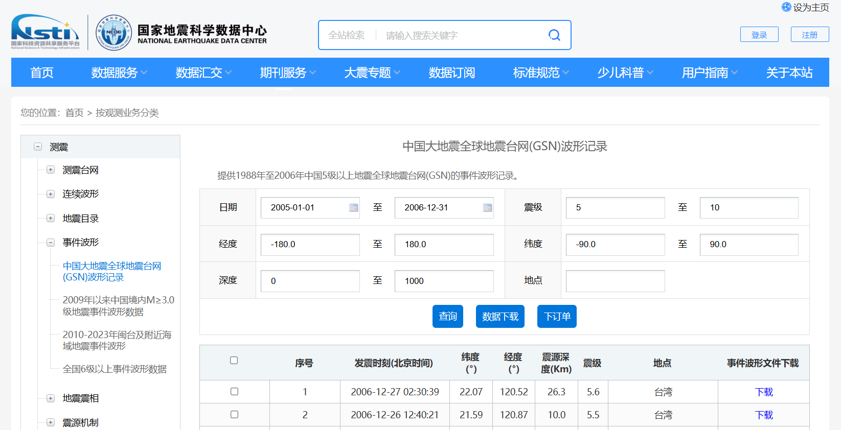
接下来按照DeepSeek的指导，完整地实现地震分析

Slide 26
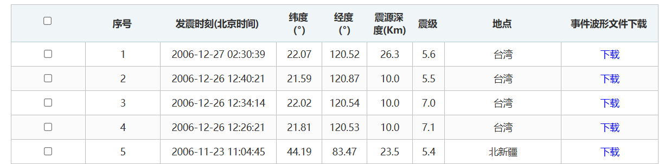
按照你给出的流程，我首先下载了2006年12月26日台湾7.0级地震波形的数据，但数据的格式是.seed，下一步如何去做？
很好！你已经下载了地震波形数据，并且数据格式是.seed，这是国际上常用的地震数据格式之一。接下来，我们需要将.seed格式的数据转换为可读的波形数据，并进行进一步的分析。以下是详细的步骤：
1. 了解SEED格式
SEED（Standard for the Exchange of Earthquake Data）是一种标准的地震数据格式，包含波形数据、元数据（如台站信息、仪器响应等）。为了处理SEED数据，我们需要使用专门的工具。

Slide 27
2. 安装必要的软件和工具
为了处理SEED数据，推荐使用以下工具：
ObsPy：一个强大的Python库，专门用于地震数据处理。
SAC（Seismic Analysis Code）：经典的地震波形分析工具。
rdseed：用于将SEED格式转换为其他格式（如SAC格式）。
（1）安装ObsPy
如果你还没有安装ObsPy，可以通过以下命令安装：
……
目前我在linux系统内已经具备了SAC软件，对于这个软件，该如何处理数据？
非常好！你已经安装了SAC（Seismic Analysis Code），这是一个功能强大的地震波形分析工具。接下来，我将详细介绍如何使用SAC处理地震数据，特别是针对你下载的SEED格式数据。

Slide 28
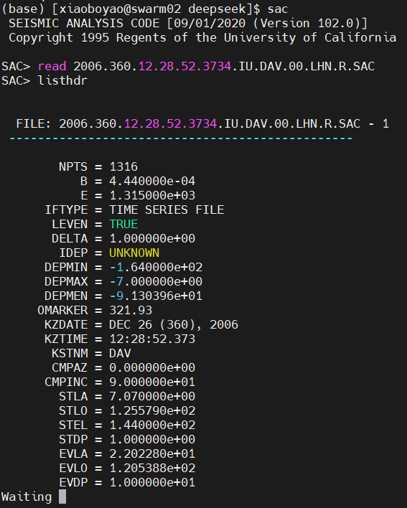
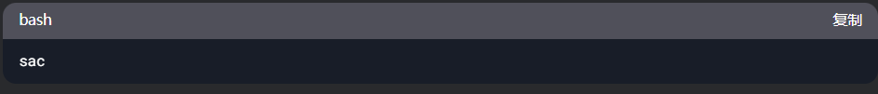
1. 将SEED格式转换为SAC格式
SAC无法直接读取SEED格式，因此需要先将SEED格式转换为SAC格式。你可以使用rdseed工具来完成这一步骤。
（1）使用rdseed转换
在终端中运行以下命令：
rdseed -d -f yourfile.seed
-d：提取波形数据。
-f：指定输入文件。
运行后，rdseed会生成多个文件，包括SAC格式的波形文件（.SAC）和元数据文件。
（2）检查输出文件
你会看到类似*.SAC的文件，这些就是转换后的波形数据。
元数据文件（如*.station和*.response）包含台站和仪器响应信息。
3. 加载SAC文件
在SAC命令行中，
使用read命令加载SAC文件：
read file1.SAC file2.SAC
使用listhdr命令查看数据的头段信息：
2. 启动SAC
在终端中输入以下命令启动SAC：

Slide 29
问问deppseek这些信息都有什么含义：
1. 文件基本信息
FILE: 文件名，表示该 SAC 文件是 2006.360.12.28.52.3734.IU.DAV.00.LHN.R.SAC。
NPTS: 数据点数，表示该文件包含 1316 个数据点。
B: 数据开始时间（相对于参考时间），单位为秒，这里是 4.440000e-04 秒。
E: 数据结束时间（相对于参考时间），单位为秒，这里是 1.315000e+03 秒。
IFTYPE: 文件类型，这里是 TIME SERIES FILE，表示时间序列文件。
LEVEN: 数据是否等间隔采样，TRUE 表示是等间隔采样。
DELTA: 采样间隔，单位为秒，这里是 1.000000e+00 秒（即 1 秒采样一次）。
IDEP: 数据类型，这里是 UNKNOWN，表示数据类型未知。
2. 数据范围
DEPMIN: 数据最小值，这里是 -1.640000e+02。
DEPMAX: 数据最大值，这里是 -7.000000e+00。
DEPMEN: 数据平均值，这里是 -9.130396e+01。
3. 时间信息
OMARKER: 参考时间标记，这里是 321.93，表示参考时间的偏移量。
KZDATE: 数据参考日期，这里是 DEC 26 (360), 2006，表示 2006 年 12 月 26 日（一年中的第 360 天）。
KZTIME: 数据参考时间，这里是 12:28:52.373，表示 12 点 28 分 52.373 秒。
4. 台站信息
KSTNM: 台站名称，这里是 DAV。
CMPAZ: 分量方位角（Component Azimuth），单位为度，这里是 0.000000e+00 度（表示北向）。
CMPINC: 分量倾角（Component Inclination），单位为度，这里是 9.000000e+01 度（表示垂直分量）。
STLA: 台站纬度，这里是 7.070000e+00 度（北纬 7.07 度）。
STLO: 台站经度，这里是 1.255790e+02 度（东经 125.579 度）。
STEL: 台站高程，单位为米，这里是 1.440000e+02 米。
STDP: 台站深度，单位为米，这里是 1.000000e+00 米。

Slide 30
5. 事件信息
EVLA: 事件纬度，这里是 2.202280e+01 度（北纬 22.0228 度）。
EVLO: 事件经度，这里是 1.205388e+02 度（东经 120.5388 度）。
EVDP: 事件深度，单位为千米，这里是 1.000000e+01 千米（10 千米）。
DIST: 台站到事件的直线距离，单位为千米，这里是 1.740839e+03 千米（1740.839 千米）。
AZ: 事件到台站的方位角，单位为度，这里是 1.611313e+02 度（161.1313 度）。
BAZ: 台站到事件的方位角，单位为度，这里是 3.424010e+02 度（342.401 度）。
GCARC: 台站到事件的大圆弧距离，单位为度，这里是 1.564170e+01 度（15.6417 度）。
6. 其他信息
KHOLE: 台站孔号（Hole ID），这里是 00。
LOVROK: 数据是否有效，TRUE 表示数据有效。
NVHDR: SAC 文件头版本号，这里是 6。
NORID: 事件编号，这里是 0（表示未指定）。
NEVID: 事件 ID，这里是 0（表示未指定）。
LPSPOL: 数据是否为正极性，FALSE 表示不是正极性。
LCALDA: 是否使用日历日期，TRUE 表示使用日历日期。
KCMPNM: 分量名称，这里是 LHN，表示长周期南北向分量。
KNETWK: 台网名称，这里是 IU，表示全球地震台网（Global Seismograph Network）。
7. 震级信息
MAG: 事件震级，这里是 7.000000e+00，表示 7.0 级地震。

Slide 31
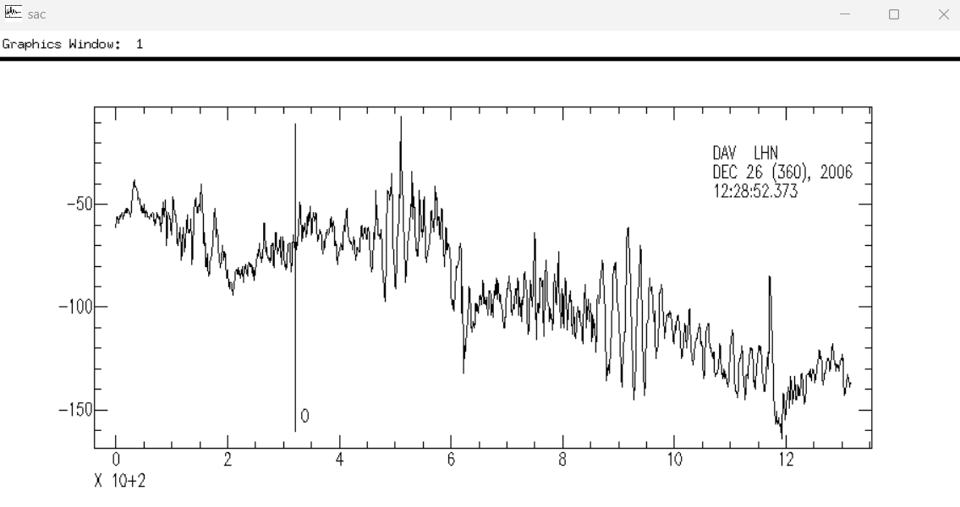
5. 绘制波形图
使用plot命令绘制波形图：
SAC> plot

Slide 32


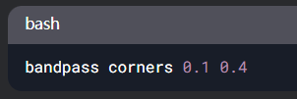
接下来进行数据处理：
SAC> bandpass corners 1 10
ERROR 1611: Corner frequency greater than Nyquist for file 1 0.5
这个报错该如何解决？
这个错误表明你在使用 bandpass 命令时，设置的角频率（corner frequency）超过了奈奎斯特频率（Nyquist frequency）。奈奎斯特频率是采样频率的一半，超过这个频率的信号无法被正确采样和处理
采样频率：根据你的 SAC 文件头信息，DELTA = 1.000000e+00，即采样间隔为 1 秒，因此采样频率为：
奈奎斯特频率：奈奎斯特频率是采样频率的一半：
角频率设置：你设置的角频率为 1 10，即低截止频率为 1 Hz，高截止频率为 10 Hz。由于 1 Hz 和 10 Hz 都超过了奈奎斯特频率（0.5 Hz），因此 SAC 报错
注意事项
低截止频率：应大于 0 Hz，通常设置为 0.01 Hz 或更高。
高截止频率：应小于或等于奈奎斯特频率（0.5 Hz）。
滤波效果：确保设置的频率范围能够保留你感兴趣的信号。

Slide 33
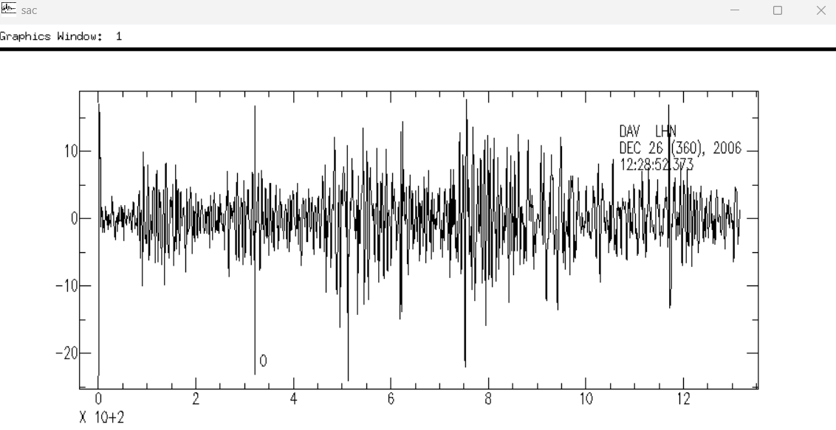
滤波前后的效果

Slide 34
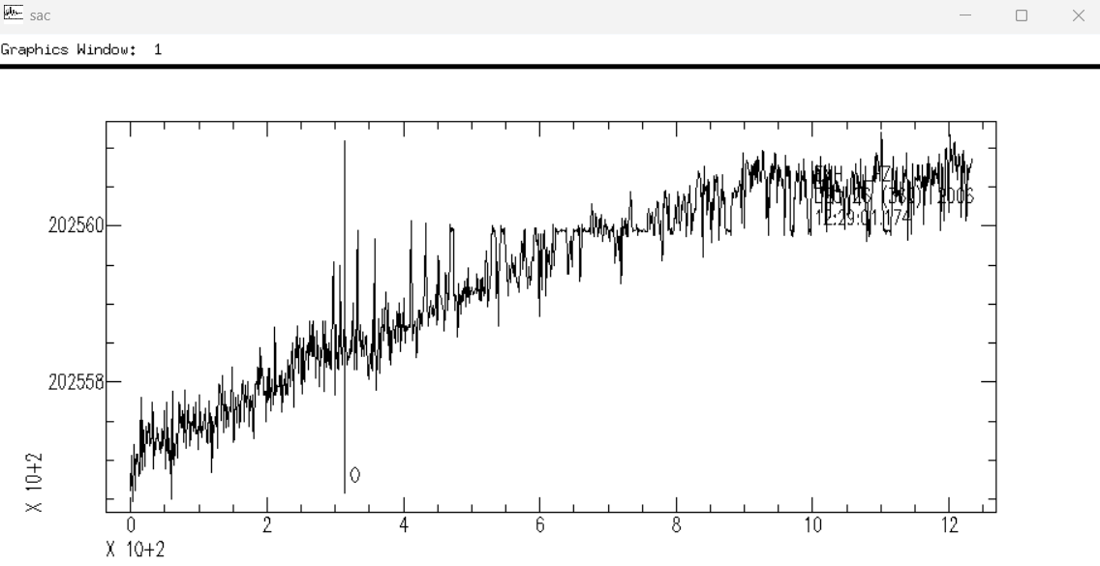
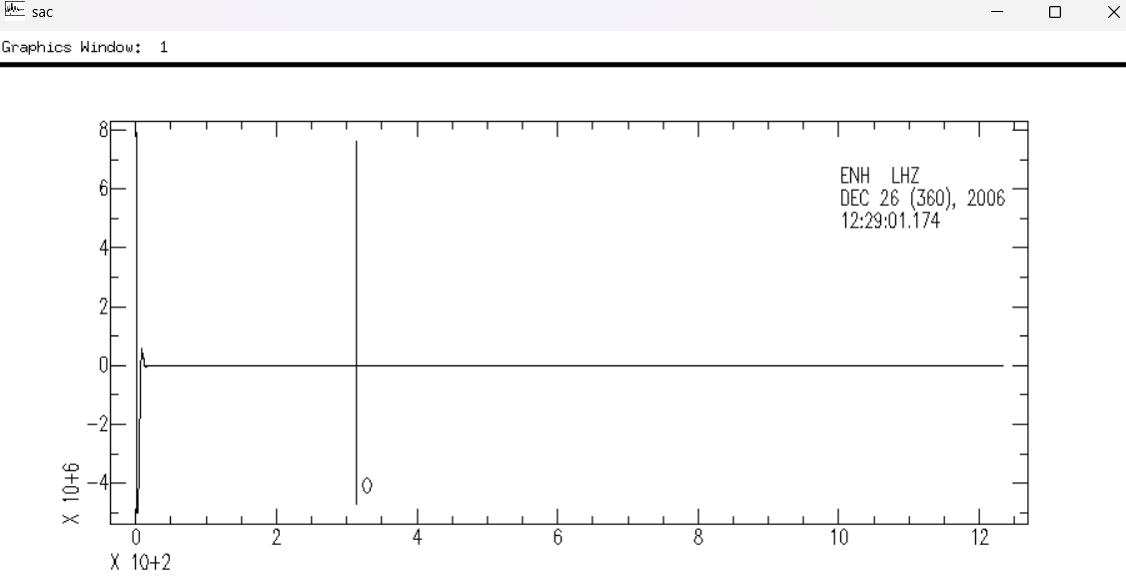
一个更特殊的情况，这是为什么？
图像问题暂时无法询问deepseek，
因为其仅能识别图像中的文字

Slide 35
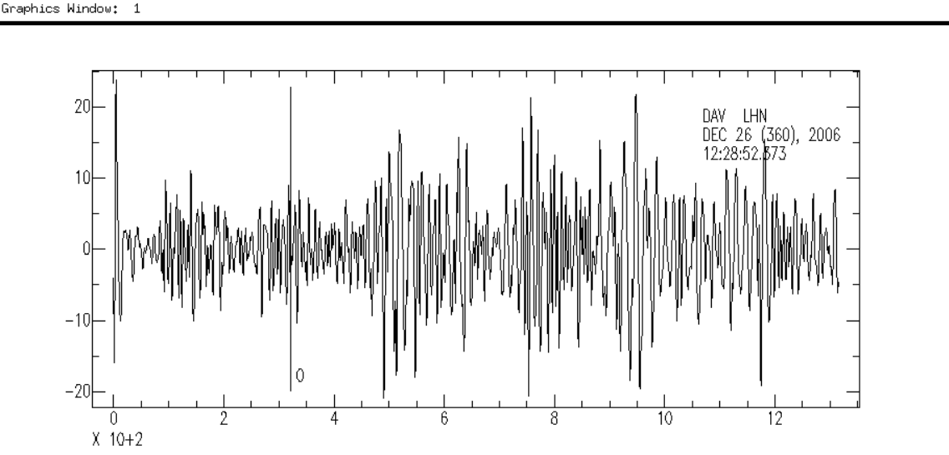
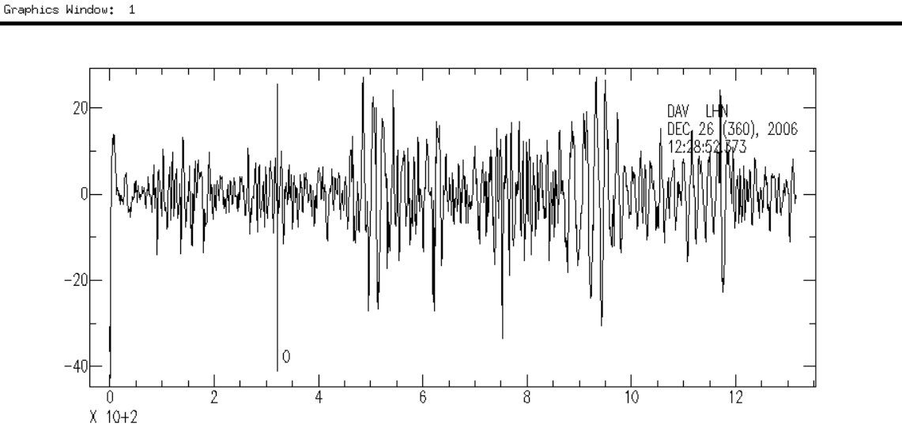
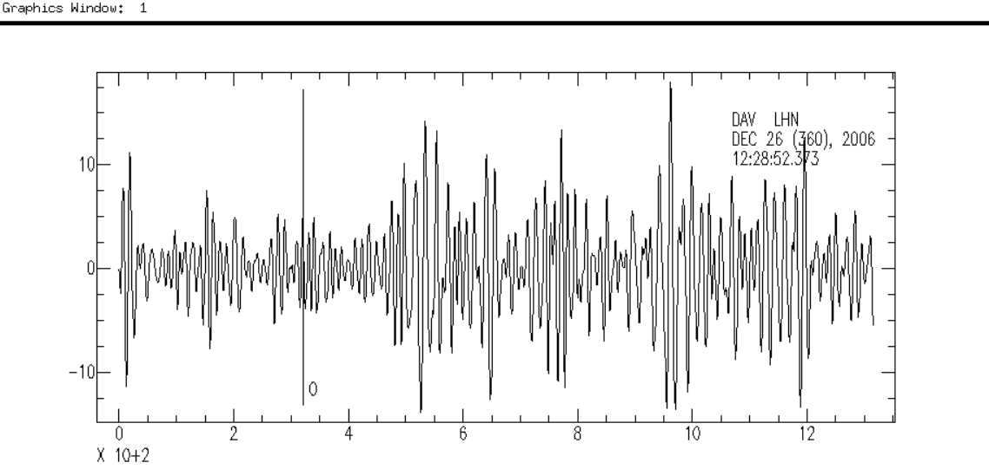
原
0.05-0.2
对于滤波的选取，是否有什么经验之谈？
0.05-0.4
0.05-0.1

Slide 36
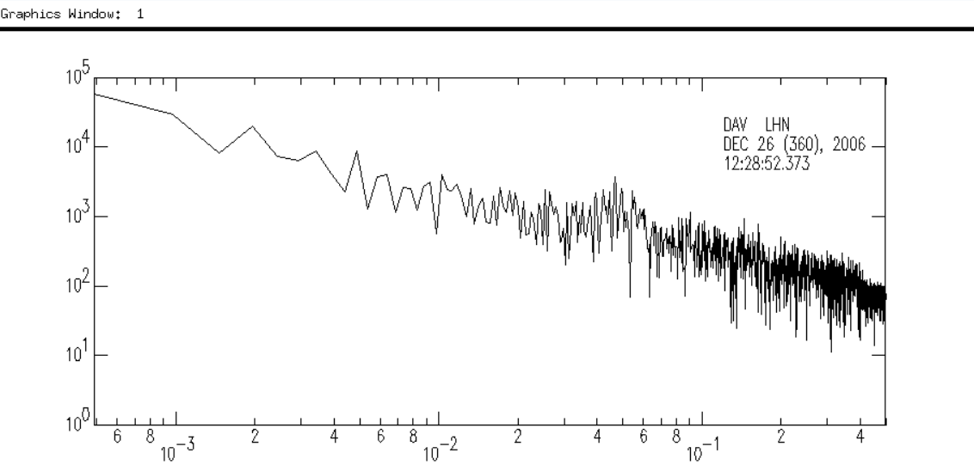
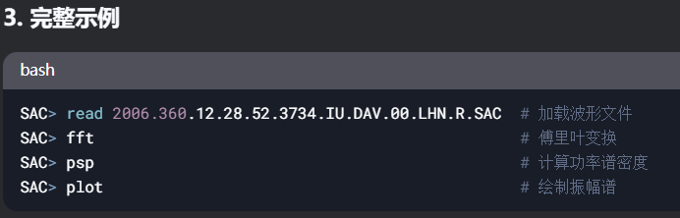
让我们参考一下傅里叶变换的结果：

Slide 37
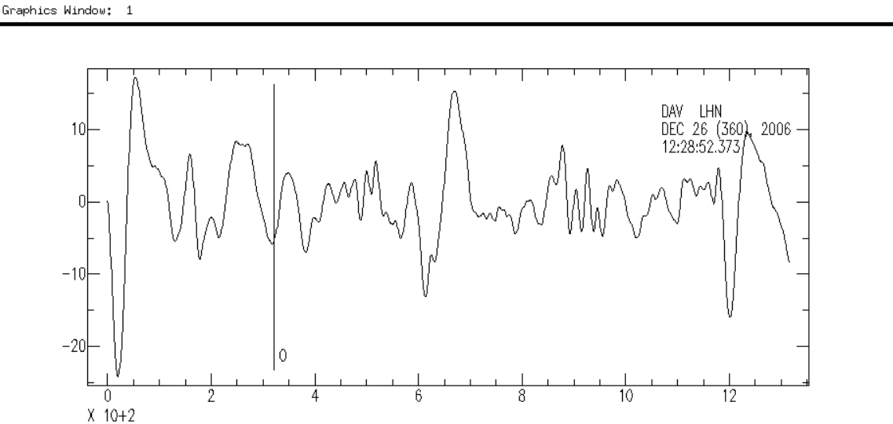
依频谱，本人选择0.006Hz至0.02Hz作为滤波范围：
这个范围是否恰当呢？（本人也不确定）

Slide 38

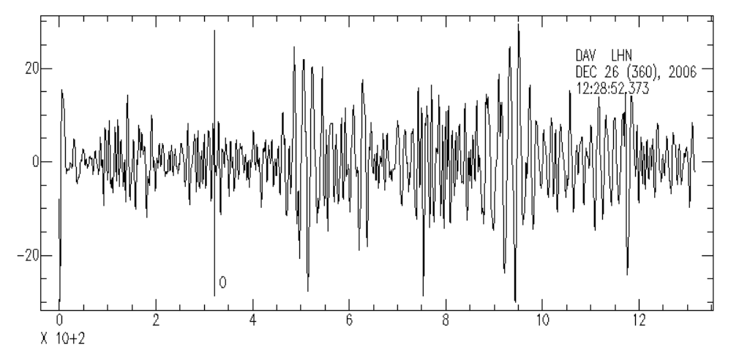
（1）数据读取
（2）滤波
（3）去均值
（4）去趋势
提问：图中的P/S波初至在哪？

Slide 39
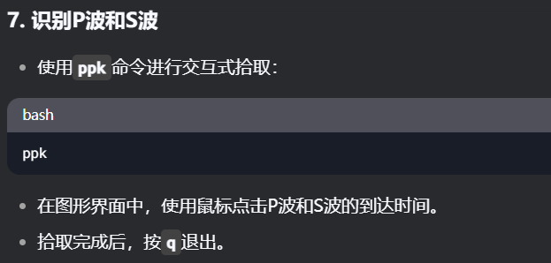
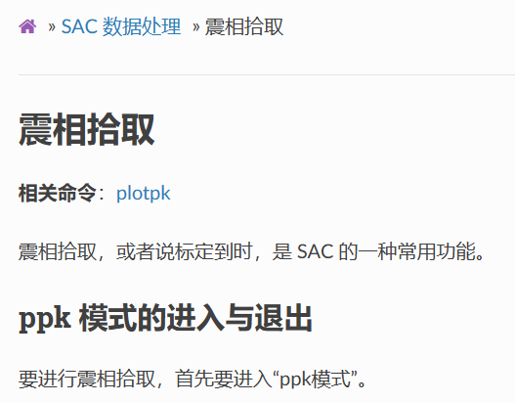
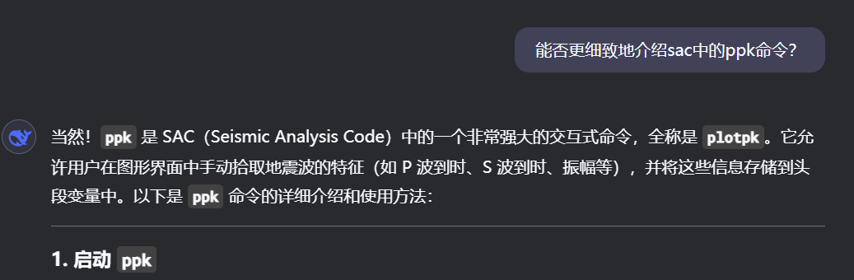
但不要忘记用户手册：
有时，人工智能的介绍过于简略，可以追问：
震相拾取 — SAC参考手册 5.0-dev 文档

Slide 40
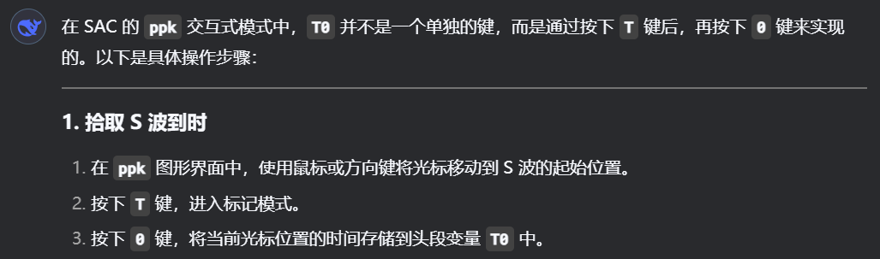
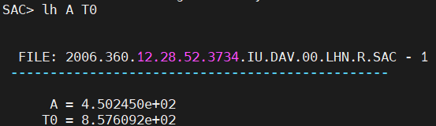
“按 T0 键将当前光标位置的时间存储到头段变量 T0 中”请问T0键是哪个？
拾取结果

Slide 41
提问：使用AI什么最重要？

Slide 42
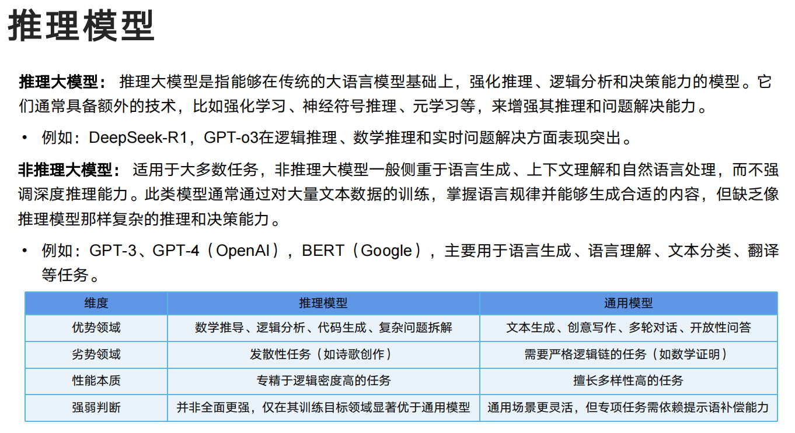
补充知识：

Slide 43
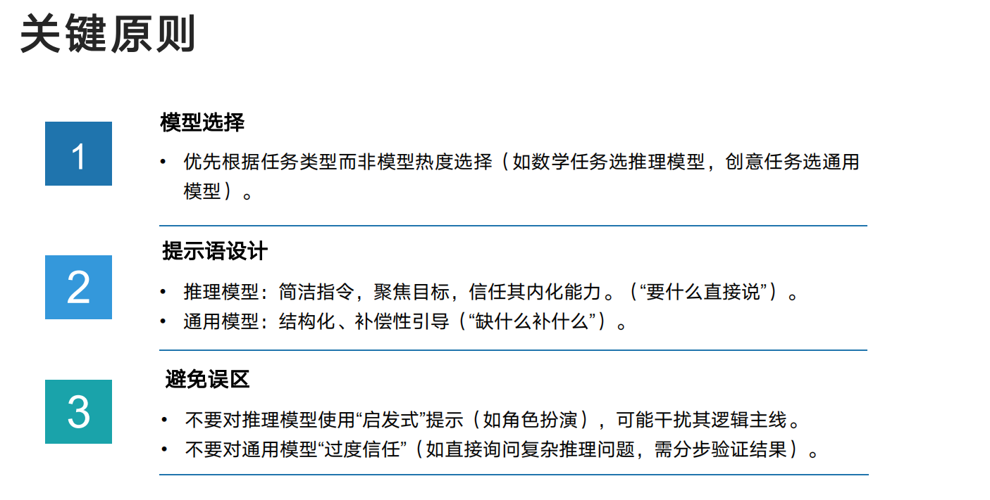

Slide 44
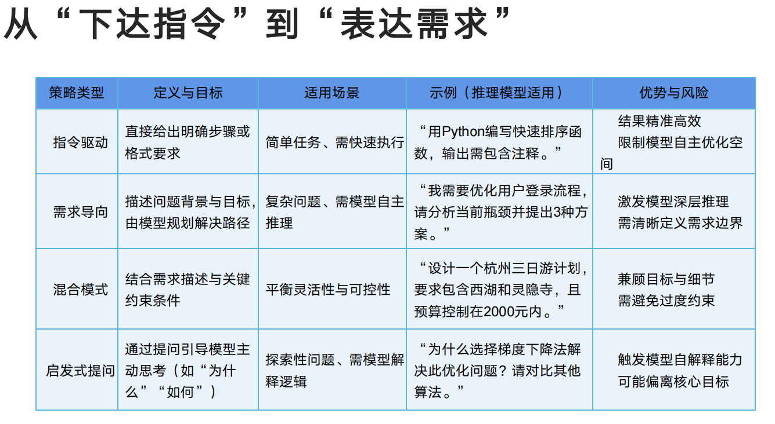

Slide 45
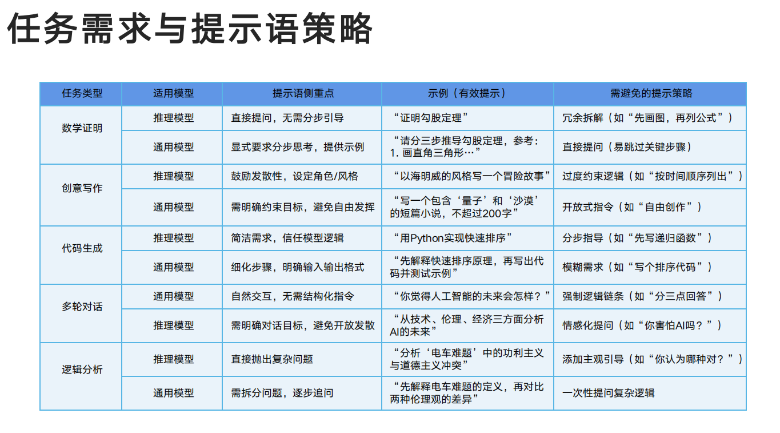

Slide 46
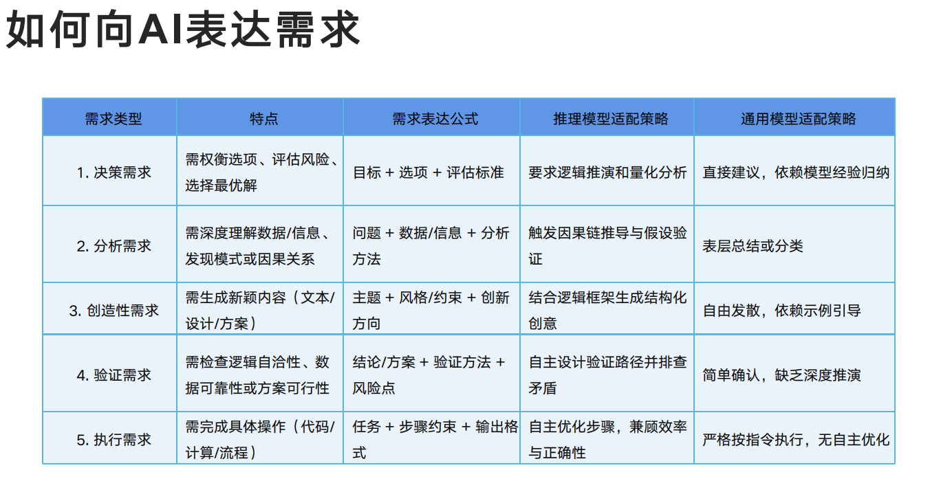

Slide 47
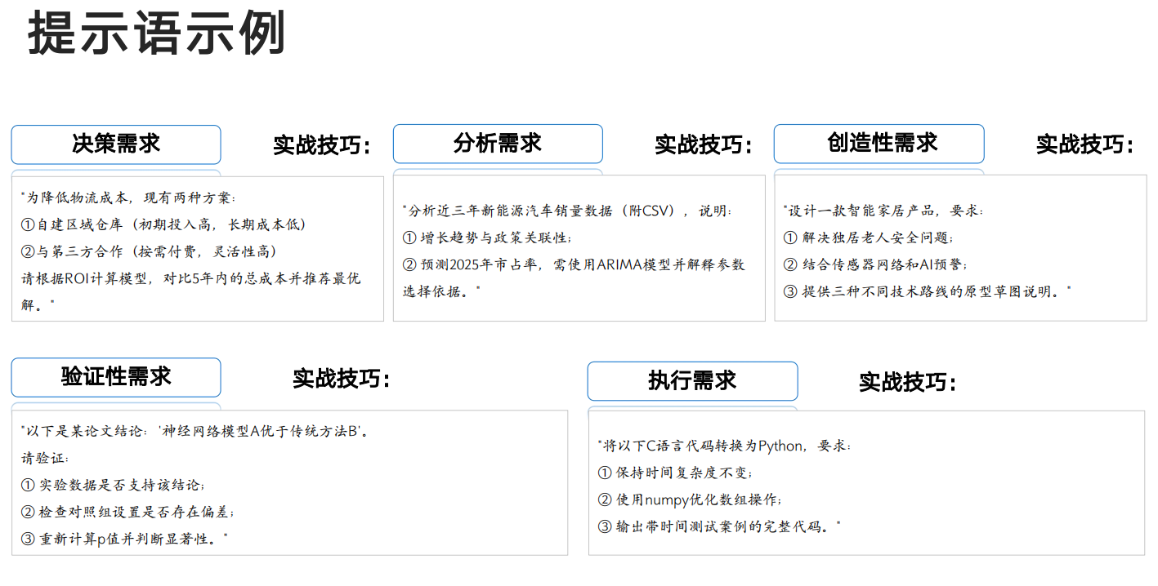

Slide 48
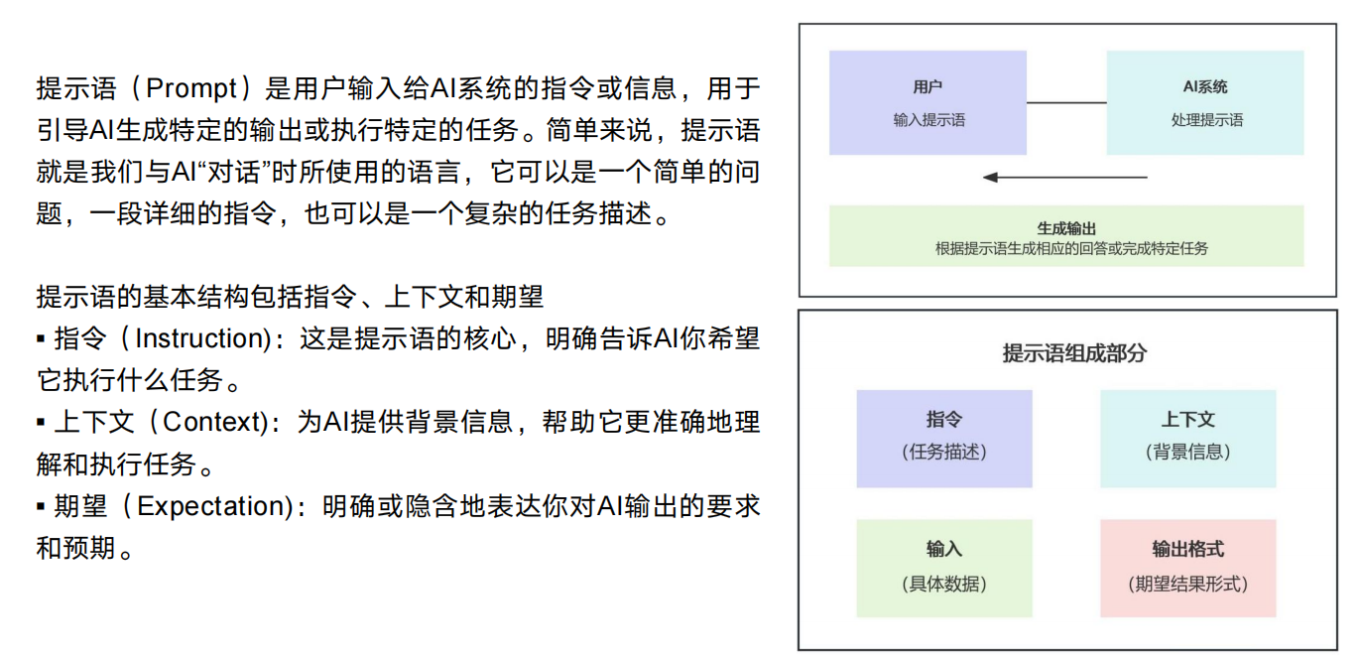
你真的理解提示语了吗？

Slide 49
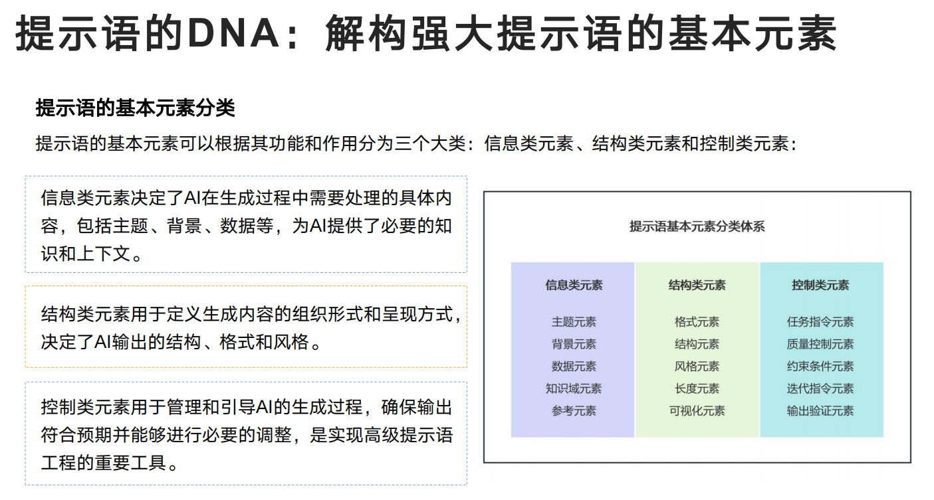

Slide 50
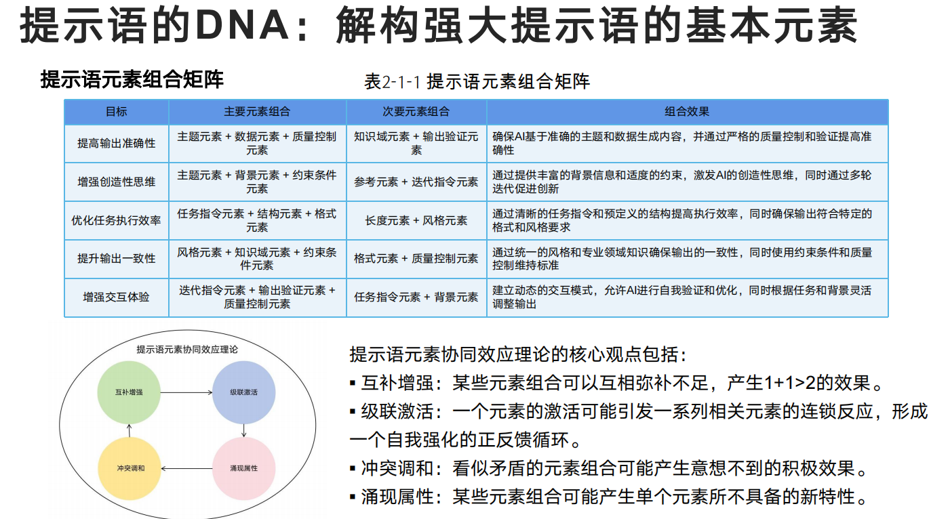

Slide 51
